Slide 1



Les conferences 2018 /2019 a saint EX MANTES

Slide 2

3 Octobre 2018
CONFERENCE DE RENTREE
Pascal boniface, GEOPOLITOLOGue, DIRECTEUR DE L’IRIS
parrain de la preparation SCIENCES PO
« MAKE AMERICA GREAT AGAIN : TRUMP VA-t-il REUSSIr ?

Slide 3
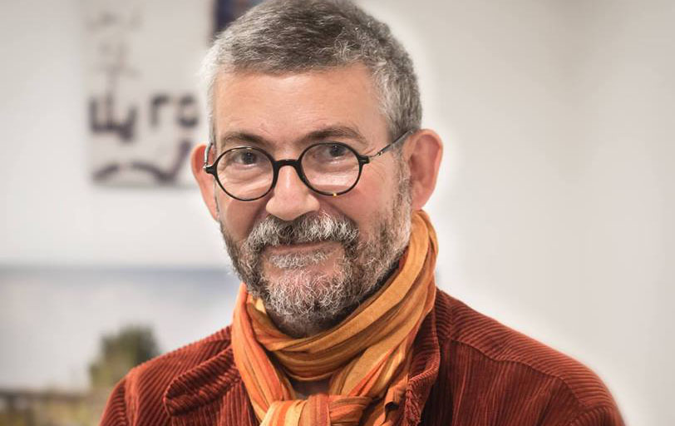
MERCREDI 17 OCTOBRE 2018
Dominique Vidal , historien, journaliste au monde diplomatique
« Israel/ Palestine, pourquoi l’impasse ? »

Slide 4
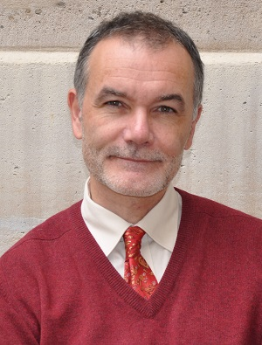
lUNDI 19 NOVEMBRE 2018
Jean pierre filiu, historien, specialiste du monde arabe, professeur a sciences po paris
« 100 ans d’histoire de la syrie 1918/2018»

Slide 5
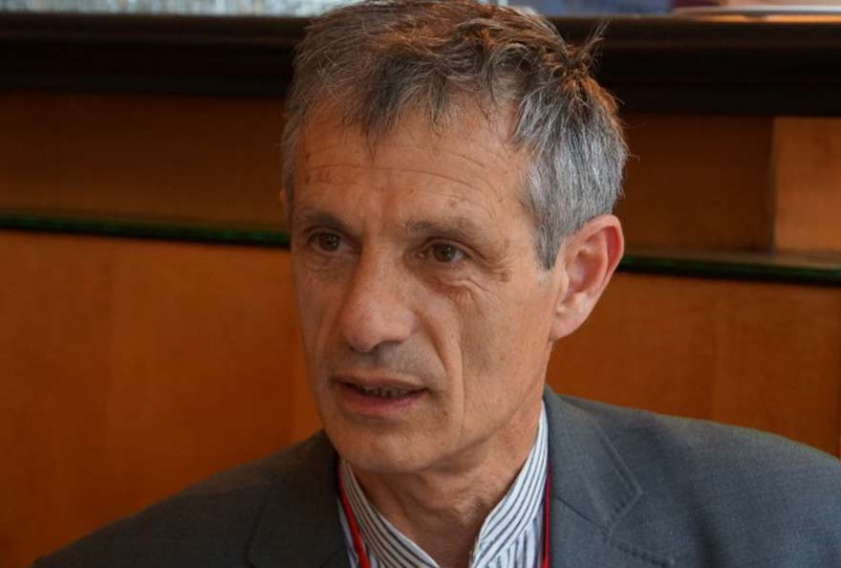
Lundi 10 decembre 2018
Jean joseph boillot, economiste, chercheur à l’IRIS et membre du cercle Cyclope
« Chine-INDE-AFRIQUE, le triangle des geants dans un monde en bouleversement »

Slide 6
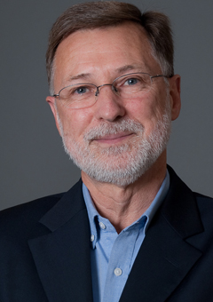
Mercredi 16 janvier 2019
Didier Billion, specialiste du Moyen Orient, chercheur a l’IRIS
« TURQUIE, iran, arabie saoudite, des enjeux de puissance au moyen- orient »

Slide 7
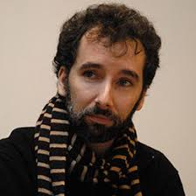
Jeudi 24 janvier
Yan Brailowsky (Université Paris-Nanterre):
« Pousser papa dans les orties : le patriarcat à l’épreuve de la nature chez Shakespeare »

Slide 8
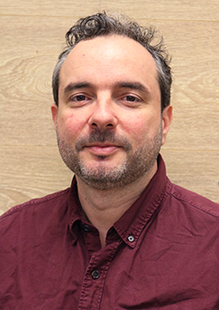
Jeudi 31 janvier 2019
Christophe Ventura (geopolitologue de l’amerique du sud à l’IRIS): « l’évolution politique de l’amerique latine et le role des evangelistes »

Slide 9
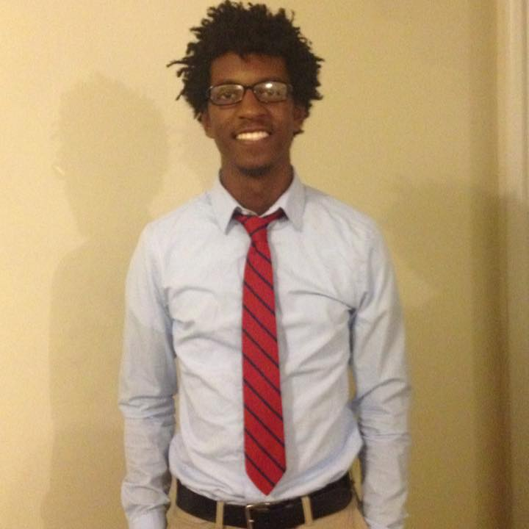
JEUDI 7 FEVRIER 2019
Raymond jennings etudiant chercheur d’atlanta (etats-unis) en geographie a la sorbonne :
« discrimination sociale et urbaine aux etats-unis et en France »

Slide 10
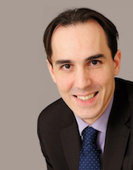
Vendredi 29 mars 2019
Cyril Trépier (geographe, Université de Cergy, CPGE, ESC Troyes)
« Géopolitique de l’indépendantisme en Catalogne »

Slide 11
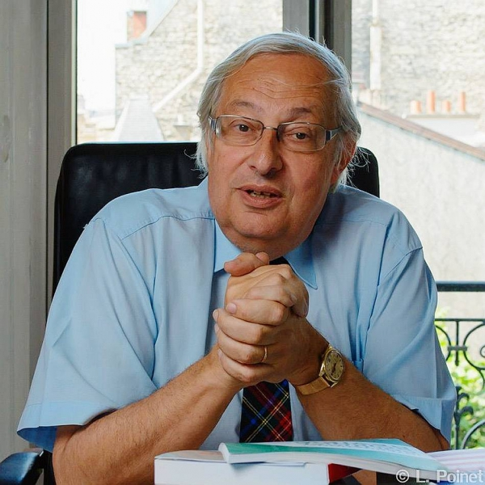
Lundi 27 mai
Bertrand Badie, geopolitologue, professeur sciences po paris
« QUAND LE SUD REINVENTE LE MONDE »

